Slide 1


L’HEBDO
Direction du marché des Professionnels, Agriculture, Viticulture et Associations de Proximité
L’ESSENTIEL DE VOS INFOS MARCHÉ
Date 17/05/2023 S20 2023
Mise en marché de la Gamme des Crédits Express Pros Verts

Slide 2

Votre actualité…
Mise en marché de la Gamme des Crédits Express Pros Verts
Crédits Express Pros Verts
à compter du mardi 23 mai 2023

Slide 3

Contexte & présentation de la gamme des Crédits Express Pros Verts
Principales caractéristiques de la gamme des Crédits Express Pros Verts
Conditions d’éligibilité à la gamme des Crédits Express Pros Verts
Pièces justificatives à produire
La saisie sous DEFI
Liens utiles

Slide 4


Contexte et présentation de la gamme
1
D’un côté, on trouve le « Crédit Express Pro » que vous commercialisez déjà avec ses avantages :
rapidité de décision,
simplification des garanties,
octroi en dehors des critères d’encours du schéma délégataire.
Et de l’autre côté, la croissance verte qui fait évoluer les attentes et comportements de nos clients, avec la mise en marché de la gamme des Prêts Verts en CEGEE en février 2022 :
→ gamme riche de 4 prêts distincts, selon les besoins « verts » à couvrir
D’où l’idée combiner les avantages de ces 2 gammes : accorder la même rapidité d’octroi aux prêts verts qu’aux Crédits Express Pros pour en accélérer le développement
Voilà pourquoi la logique du « Crédit Express Pro » est donc désormais aussi appliquée aux 4 prêts verts de notre gamme → duplication des 4 prêts verts existants en 4 Crédits Express Pros verts :
CREDIT EXPRESS PROS MOBILITE VERTE
CREDIT EXPRESS PROS RENOVATION ENERGETIQUE
CREDIT EXPRESS PROS ENERGIES RENOUVELABLES
CREDIT EXPRESS PROS TRANSITION D’ACTIVITE
à compter du mardi 23 mai 2023

Slide 5




Contexte et présentation de la gamme
1
    Crédit express pro
    « Rénovation énergétique »
    Crédit express pro
    « Energies Renouvelables »
    Crédit express pro
    « Mobilité verte »
    Crédit express pro
    « Transition d’activité »
Prêt Rénovation Energetique
Financer les travaux améliorant l’efficacité énergétique du bâtiment, à l’éclairage et à leur gestion
Prêt Energies Renouvelables
Financer l’investissement dans les énergies renouvelables liées au bâtiment
Prêt Mobilité Verte
Financer un véhicule ou une flotte de véhicules tourisme et/ou utilitaire propre et sa/leurs borne(s) de rechargement
Prêt Transition
d’ Activité
Financer le matériel permettant de réduire la consommation d’énergie et/ou de ressource(s) naturelle(s)

Slide 6
Contexte & présentation de la gamme des Crédits Express Pros Verts
Principales caractéristiques de la gamme des Crédits Express Pros Verts
Conditions d’éligibilité à la gamme des Crédits Express Pros Verts
Pièces justificatives à produire
La saisie sous DEFI
Liens utiles

Slide 7


Principales caractéristiques de la Gamme Crédits Express Pros Verts
2
Reprise des caractéristiques validées pour les Crédits Express Pros, appliquées au financement des « objets verts » :
Objet | Acquisition ou renouvellement d’immobilisations corporelles de montant moyen (véhicule, matériel, outillage…) ou de travaux d’amélioration / aménagement (sont exclus les projets de création/reprise et le financement du Besoin en Fonds de Roulement en totalité ainsi que les rachats de prêts) COMPATIBLES AVEC LES OBJETS VERTS (voir « liens utiles »)
Montant | 1.500 € à 40.000 € avec deux limites à respecter Deux dossiers par an et par client Montant maximum d’encours « Ecureuil Crédit Express » de 80.000 € par client
Quotité de financement | Jusqu’à 100% du HT ou du TTC si TVA non récupérable (justificatifs à fournir)
Durée | 24 à 60 mois
Garanties | Aucune (pour bénéficier du format Express)
Périodicité | mensuelle, trimestrielle
Assurance décès emprunteur | liasse CNP 2234D
Taux | PCM fixe (selon grille barème)
Frais de dossier | 1% du capital emprunté
IRA | indemnité forfaitaire de 3%
Accord | Réponse pour l’accord du financement sous 48 heures
Délégataire | Toute personne bénéficiant d’une délégation sur le marché des professionnels sans tenir compte de l’encours de crédit du client (hors schéma délégataire). Néanmoins, le CRD de ce crédit est à intégrer dans l’encours pour tout autre engagement ultérieur
Validité de la proposition | 1 mois
Validité du contrat | 1 mois
Déblocage des fonds | En 1 seule fois sous 3 mois
Instruire son dossier en Crédit Express implique une priorisation de celui-ci au service crédit

Slide 8
Contexte & présentation de la gamme des Crédits Express Pros Verts
Principales caractéristiques de la gamme des Crédits Express Pros Verts
Conditions d’éligibilité à la gamme des Crédits Express Pros Verts
Pièces justificatives à produire
La saisie sous DEFI
Liens utiles

Slide 9

Conditions d’éligibilité à la Gamme Crédits Express Pros Verts
3
Les conditions d’éligibilité validées pour les Crédits Express Pros sont reprise pour la gamme des Crédits Express Pros Verts :
Clients PROS existants :
  L’entreprise a plus de 2 années d’existence (justifiant au moins deux liasses fiscales ou deux 2035 avec 24 mois d’exercice)
  Ayant une note NET mensuelle comprise entre 1 et 6 inclus Retail ou 1 à 12 Corporate
Clients REPERES PROS :
  L’entreprise a plus de 5 ans d’existence
  La NET à titre particulier doit être comprise entre 1 et 6
Une grille d’éligibilité spéciale crédits express vert pour les clients et les repérés Pros est à votre disposition
+ Pour tous :
  Analyse de solvabilité et révision annuelle requise dans le Dossier Suivi Client
  Cotation BDF comprise entre 1+ et 5+ ainsi que la cote 0
  Indicateur dirigeant égal à 000
  Client à jour de ses dettes fiscales et sociales
  Pas d’inscription au fichier FCC et FICP
  Sont exclus, les clients étant dans au moins une des situations suivantes :
    Statut douteux (note X) pour la relation à titre particulier
    Procédure de sauvegarde ou RJ / LJ
    Présence d’impayé en cours pour la relation à titre professionnel ou particulier (incidents 0739 + Notation 0749)
  Application des exclusions / restrictions habituelles du schéma délégataire

Slide 10
Contexte & présentation de la gamme des Crédits Express Pros Verts
Principales caractéristiques de la gamme des Crédits Express Pros Verts
Conditions d’éligibilité à la gamme des Crédits Express Pros Verts
Pièces justificatives à produire
La saisie sous DEFI
Liens utiles

Slide 11
Pièces justificatives à produire
4
Reprise des pièces justificatives habituellement collectées pour les Crédits Express Pros, complétées des justificatifs spécifiques aux objets verts financés :
Client | Prospect
Interrogation SYNAPSE (scénario crédit)
Synthèse client
Accord CNP
Statuts de la société certifiés conformes
Justificatifs des pouvoirs du signataire du contrat
Contrat de prêt
Justificatifs de dépense
Extrait Kbis < 3 mois ou K-bis automatique (dans PDC) si changement majeur | Extrait Kbis < 3 mois ou K-bis automatique (dans PDC)
X | 3 derniers relevés de compte professionnel
X | Tableau d’amortissement des autres prêts
Facture, bon de commande, certificat d’immatriculation, rapport d’audit énergétique …
(retrouver le détail selon le type de financement dans les liens utiles en dernière page)

Slide 12
Contexte & présentation de la gamme des Crédits Express Pros Verts
Principales caractéristiques de la gamme des Crédits Express Pros Verts
Conditions d’éligibilité à la gamme des Crédits Express Pros Verts
Pièces justificatives à produire
La saisie sous DEFI
Liens utiles

Slide 13
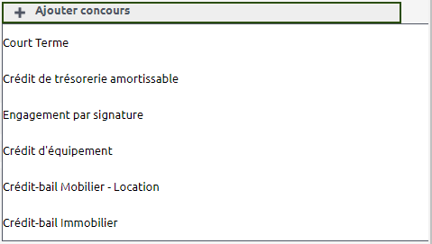

La saisie sous DEFI
5
MYCREDIT PRO/BDR s’enrichit de 4 nouvelles variantes produits
Choix du concours sous DEFI
Les produits Green actuels
Les 4 nouveaux produits Crédit Express VERT
PRÊT RENOVATION ENERGETIQUE
PRÊT ENERGIES RENOUVELABLES
PRÊT MOBILITE VERTE
PRÊT TRANSITION D’ACTIVITE
CREDIT EXPRESS RENOVATION ENERGETIQUE
CREDIT EXPRESS ENERGIES RENOUVELABLES
CREDIT EXPRESS MOBILITE VERTE
CREDIT EXPRESS TRANSITION D’ACTIVITE
Saisie identique au Crédit Express classique
Il est essentiel d’instruire les crédits éligibles au GREEN avec une variante produit MYCREDIT dédiée

Slide 14
Contexte & présentation de la gamme des Crédits Express Pros Verts
Principales caractéristiques de la gamme des Crédits Express Pros Verts
Conditions d’éligibilité à la gamme des Crédits Express Pros Verts
Pièces justificatives à produire
La saisie sous DEFI
Liens utiles

Slide 15

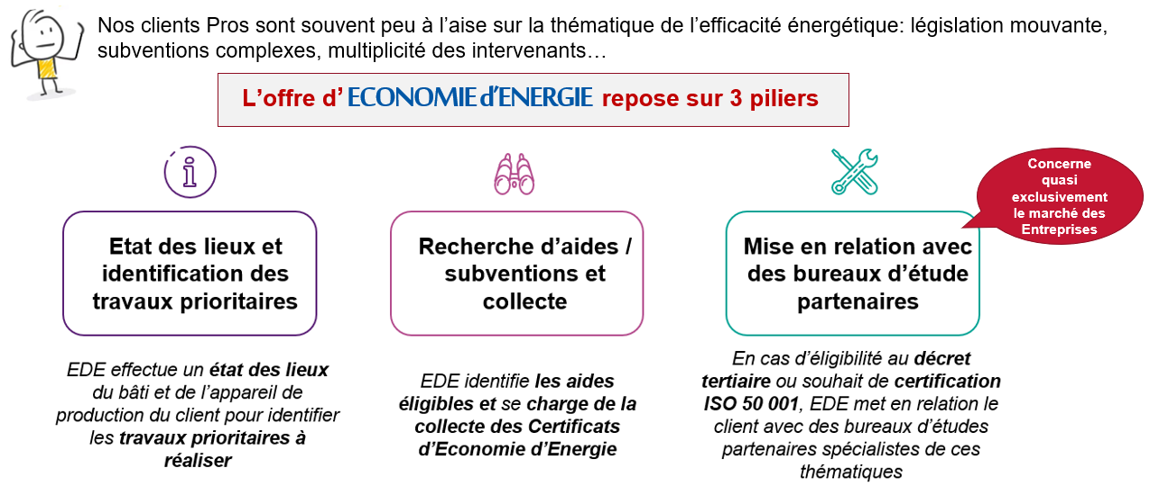


5
Liens utiles → capitaliser sur notre partenariat avec
(EDE)
Un partenariat au service de nos clients
Objectif : accompagner nos clients dans leur transition environnementale → informations et conseils par rapport aux aides éligibles selon la nature des travaux envisagés
Retrouvez le détail de ce partenariat EDE dans
l’Hebdo Pro S5 2023 dédié
Prestation EDE gratuite pour nos clients

Slide 16
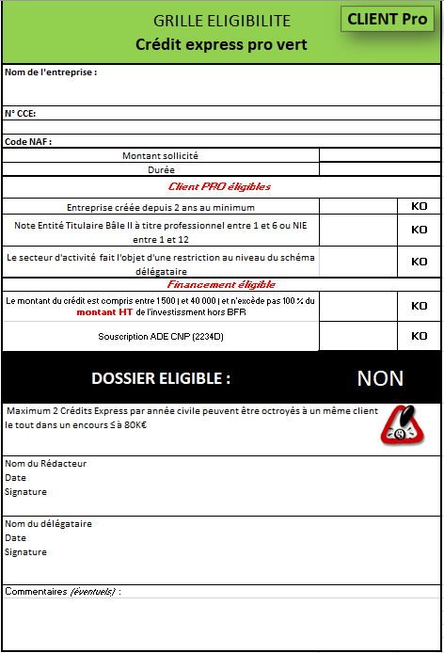

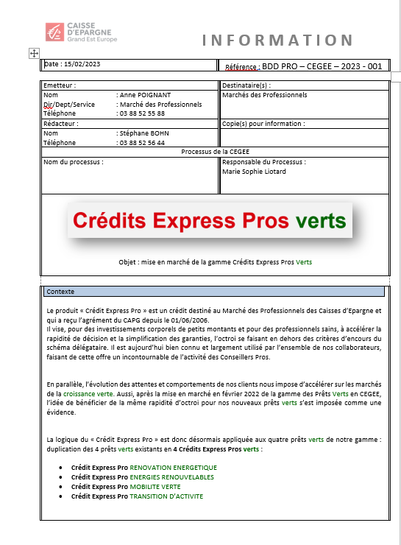
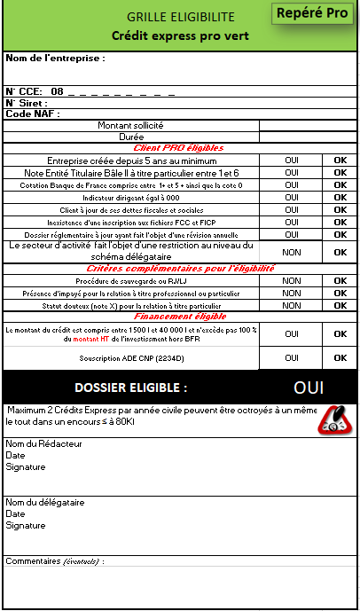

5
Liens utiles
Note d’information relative à la mise en marché de la gamme Crédits Express Pros Verts
Grille d’éligibilité aux Crédits Express Pros Verts
Liste* des objets finançables au moyen de la gamme des Crédits Express Pros Verts
* non-exhaustive
Liste pièces justificatives à produire Crédits Express Pros Verts

Slide 17




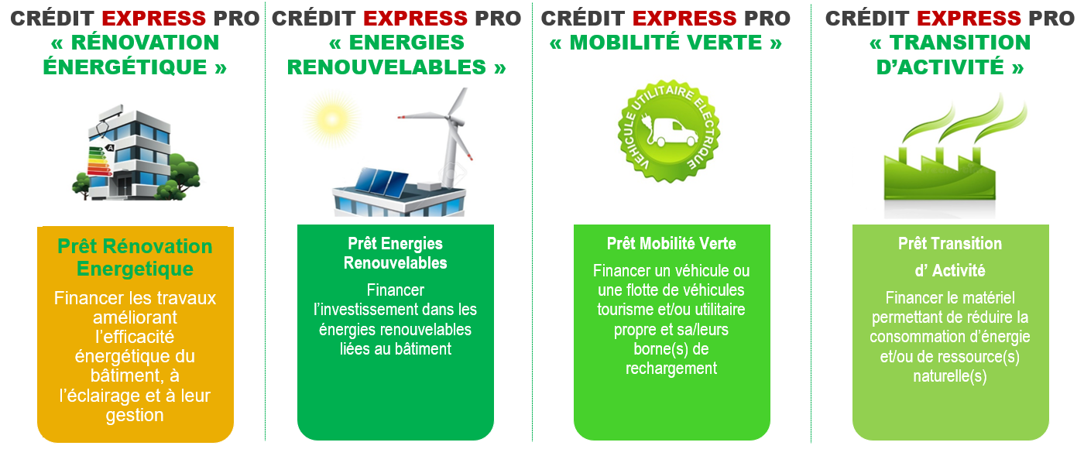

5
Audio pour accompagner la mise en marché
Une Audio destinée à l’ensemble des collaborateurs du Marché des Pros est organisée le
Mercredi
14
juin
2023
9h-10h
Elle offrira l’occasion de revenir sur cette nouvelle gamme de Crédits Express Pros Verts et sur le partenariat EDE

